Slide 1
Mora i obale
Priredio Marko Vladić

Slide 2
1. Od svih kontinenata Europa ima najveći broj poluotoka i zaljeva pa kažemo da je:
Najrazvijeniji kontinent
Najrazvedeniji kontinent
Najrasprostranjeniji kontinent

Slide 3
TOČAN ODGOVOR!

Slide 4
NETOČAN ODGOVOR!

Slide 5
2. Najveći dio Europe nalazi se blizu mora zbog čega govorimo da je u Europi izuzetno naglašena:
Kontinentalnost
Maritimnost

Slide 6
TOČAN ODGOVOR!

Slide 7
NETOČAN ODGOVOR!

Slide 8
3. Kako se nazivaju reljefni oblici, karakteristični za norvešku obalu, nastali potapanjem donjih dijelova ledenjačkih dolina?
Estuariji
Fjeldovi
Fjordovi
Lagune

Slide 9
TOČAN ODGOVOR!

Slide 10
NETOČAN ODGOVOR!

Slide 11
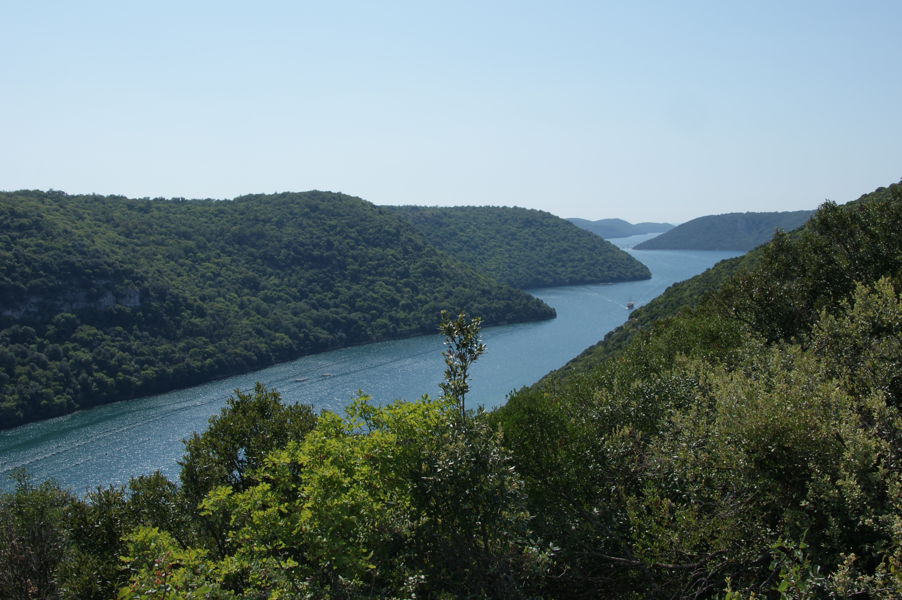
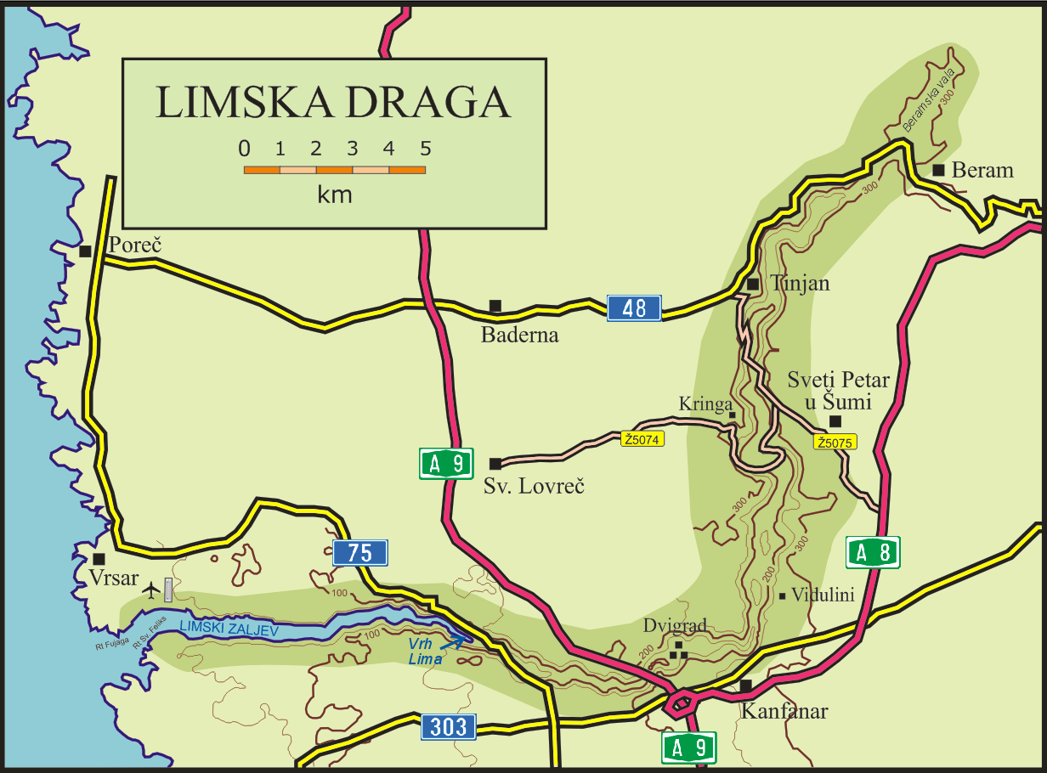
4. Kako je nastao rijas?
Djelovanjem vjetra
Limski kanal u Istri
Potapanjem bivših riječnih dolina
Spuštanjem morske razine

Slide 12
TOČAN ODGOVOR!

Slide 13
NETOČAN ODGOVOR!

Slide 14
5. Koje europsko more je jedno od najprometnijih na svijetu?
Jadransko
Norveško
Sjeverno
Sredozemno

Slide 15
TOČAN ODGOVOR!

Slide 16
NETOČAN ODGOVOR!

Slide 17

ČESTITAM!!!

